Slide 1
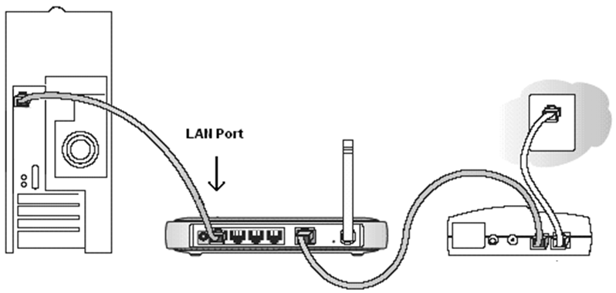
SoHo(Small office/home office)에서의 NAT
공유기 기능
Routing
DHCP
NAT
❶ 컴퓨터
❷ 유/무선 공유기
❸ 모뎀
Notes:
1

Slide 2
NAT 기능
네트워크 주소 변환 (Network Address Translation)
송신지 또는 수신지 IP address를 다른 주소로 변환
Source NAT(SNAT)와 Destination NAT(DNAT)
송신지 IP
수신지 IP
송신지 IP
수신지 IP
192.168.1.10 | 200.10.10.10
192.168.1.10 | 200.10.10.10
❶ SNAT
❷ DNAT
172.16.1.10 | 200.10.10.10
192.168.1.10 | 10.10.10.10
Notes:
변환하는 주소 필드가 무엇이냐에 따라 SNAT와 DNAT로 분류
- SNAT는 송신지IP 필드에 주소를 다른 주소로 변환
- DNAT는 수신지 IP 필드에 주소를 다른 주소으로 변환

Slide 3
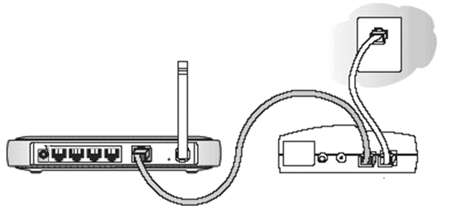
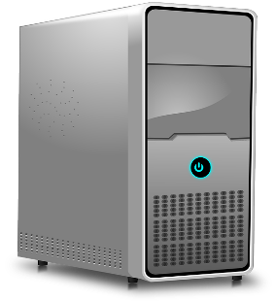
Internet
DHCP
사설망
www.test.com
200.10.10.10
192.168.1.30
192.168.1.10
192.168.1.20

Slide 4
Internet
NAT 테이블
변환 전 | 변환 후
192.168.1.10 | 30.1.120.8
192.168.1.20
192.168.1.30
30.1.120.8 | 200.10.10.10
NAT
송신지IP(B) 수신지 IP
송신지IP(A) 수신지 IP
192.168.1.30 | 200.10.10.10
www.test.com
200.10.10.10
192.168.1.30
192.168.1.10
192.168.1.20
사설망
사설 IP 주소를 공인 IP 주소로 변환
Notes:
192.168.1.30이라는 사설IP주소는 30.1.120.8이라는 공인IP로 변환하여 웹서버에 서비스를 받게 된다.

Slide 5
Source NAT
NAT Table
수Port 송Port 수IP 송IP
192.168.1.10 → 11.11.11.11
80 | 50030 | 22.22.22.22 | 11.11.11.11
NAT
ROUTER
ROUTER
192.168.1.10/24
22.22.22.22/24
80 | 50030 | 22.22.22.22 | 192.168.1.10
수Port 송Port 수IP 송IP
NAT
ROUTER
ROUTER
NAT
192.168.1.10/24
192.168.2.20/24

Slide 6
NAT Table
22.22.22.22 → 192.168.2.20
NAT
ROUTER
ROUTER
NAT
192.168.1.10/24
192.168.2.20/24
Destination NAT
NAT Table
NAT Table
192.168.1.10 → 11.11.11.11
22.22.22.22 → 192.168.2.20
NAT
ROUTER
ROUTER
NAT
192.168.1.10/24
192.168.2.20/24
80 | 50030 | 22.22.22.22 | 11.11.11.11
80 | 50030 | 192.168.2.20 | 11.11.11.11
수Port 송Port 수IP 송IP
수Port 송Port 수IP 송IP

Slide 7
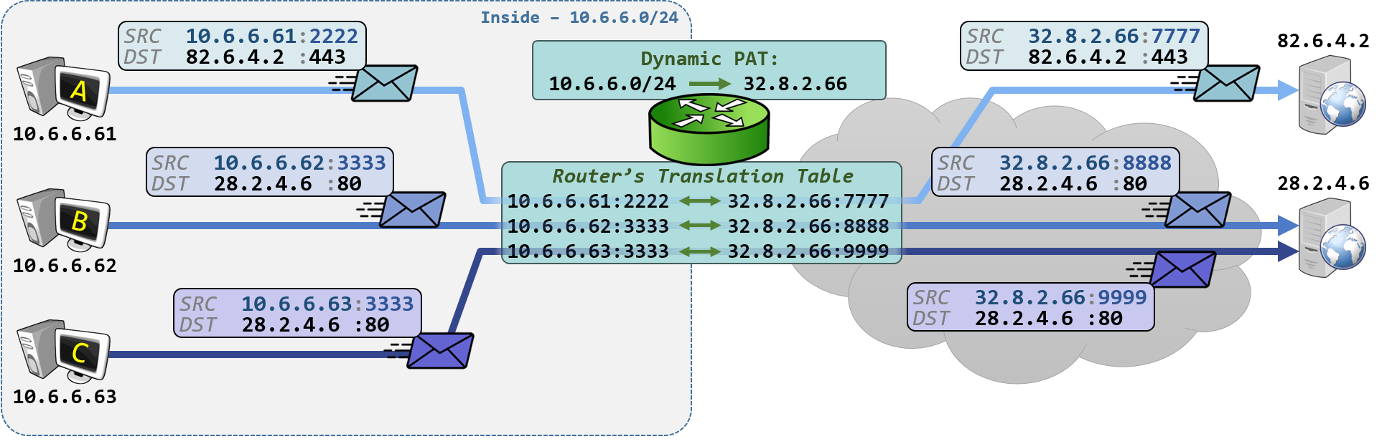
PAT

Slide 8
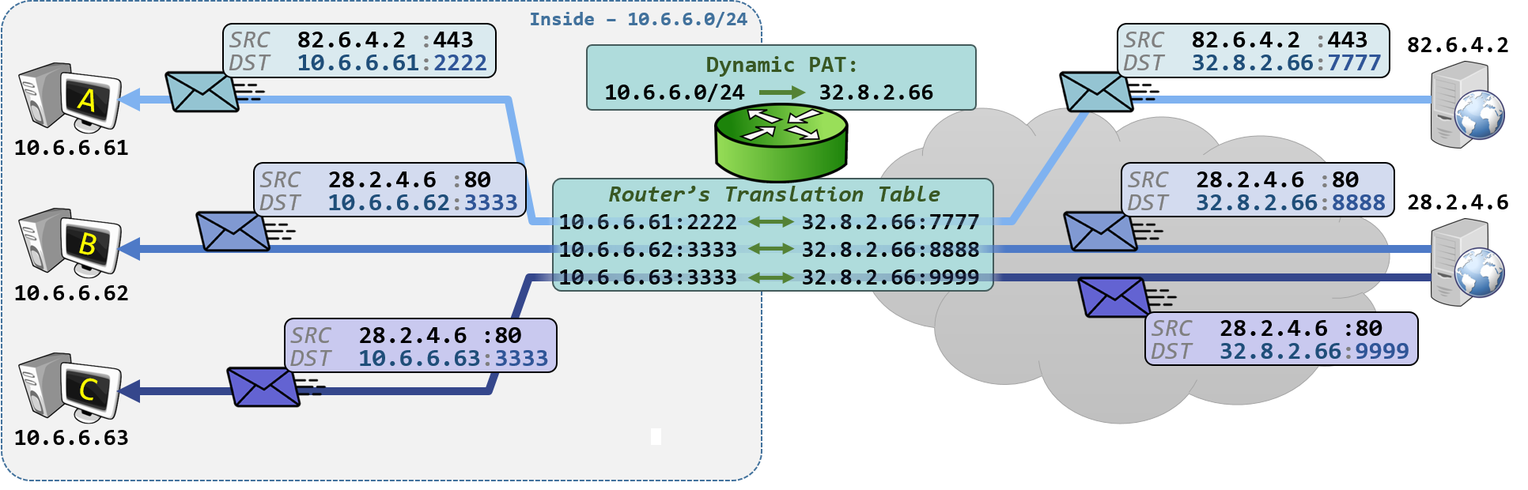

Slide 9
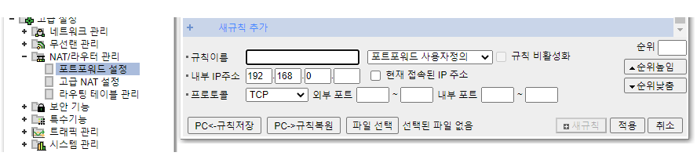
NAT Port Mapping (Port Forwarding)
192.168.2.20
80
80
443
443
NAT Table
NAT Table(Port Mapping)
192.168.1.10 → 11.11.11.11
80 → 192.168.2.20 : 443
NAT
ROUTER
ROUTER
NAT
192.168.1.10/24
192.168.2.20:443
80 | 50030 | 22.22.22.22 | 11.11.11.11
443 | 50030 | 192.168.2.20 | 11.11.11.11
수Port 송Port 수IP 송IP
수Port 송Port 수IP 송IP

Slide 10
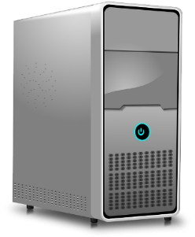
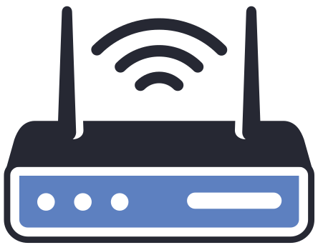


HTTP
192.168.1.10:80
http://200:1.1.10
<<Port Fording Table>>
FTP
192.168.1.20:21
외부주소 | 내부주소
200.1.1.10:80 | 192.168.1.10:80
200.1.1.10:21 | 192.168.1.20:21
200.1.1.10:3389 | 192.168.1.30:3389
RDP
192.168.1.30:3389

Slide 11
192.168.1.10:5000
200:1.1.10:4000
<<Port Fording Table>>
192.168.1.20:5001
외부주소 | 내부주소
200.1.1.10:4000 | 192.168.1.10:5000
200.1.1.10:4001 | 192.168.1.20:5001
200.1.1.10:4002 | 192.168.1.30:5002
192.168.1.30:5002

